Slide 1
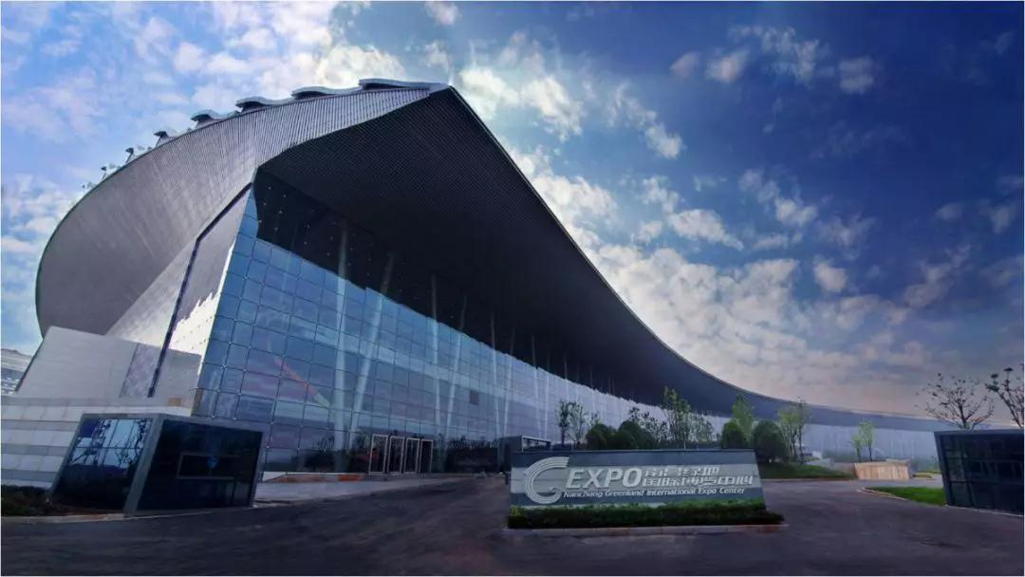
南昌博览中心试驾场地
南昌博览中心是我国中部地区规模最大、功能最全、规格最高，集会议、展览、酒店、商业、写字楼等多元业态于一体的大型城市会展综合体。

Slide 2
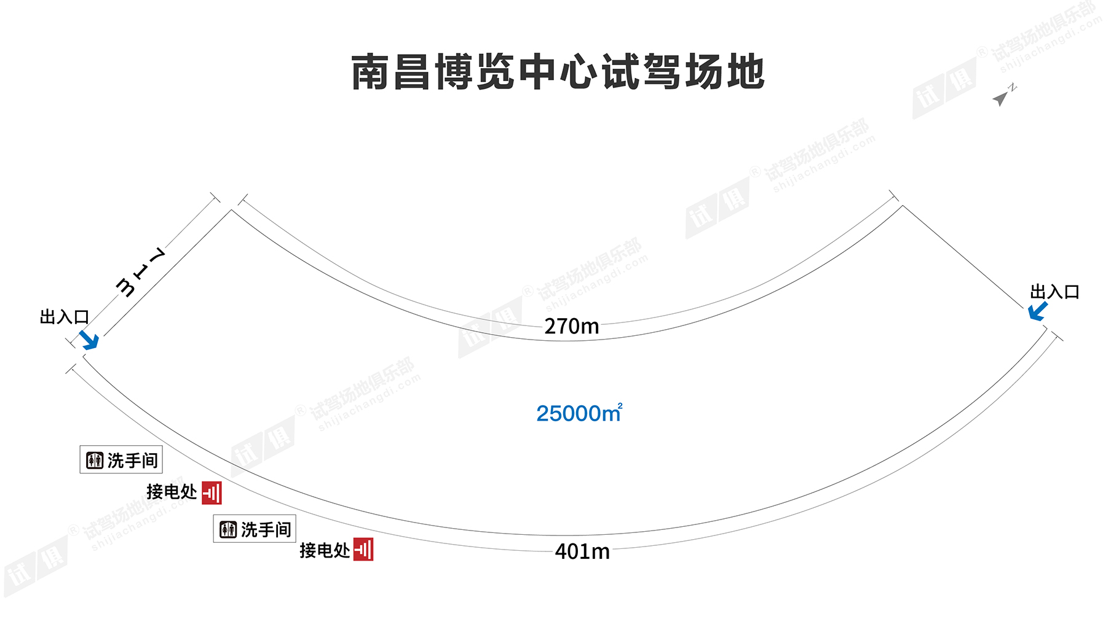
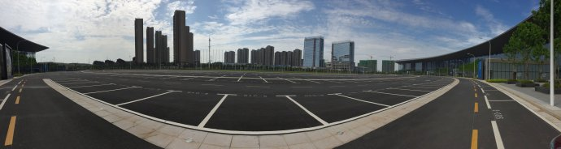
场地费用：8万/天
场地面积：扇形总面积25000㎡ 柏油地面 全封闭
供电供水：380v/100A 固定洗手间
配套设施：停车位

Slide 3
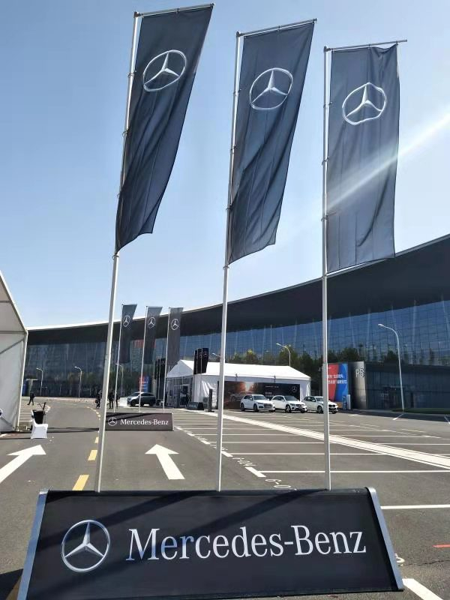
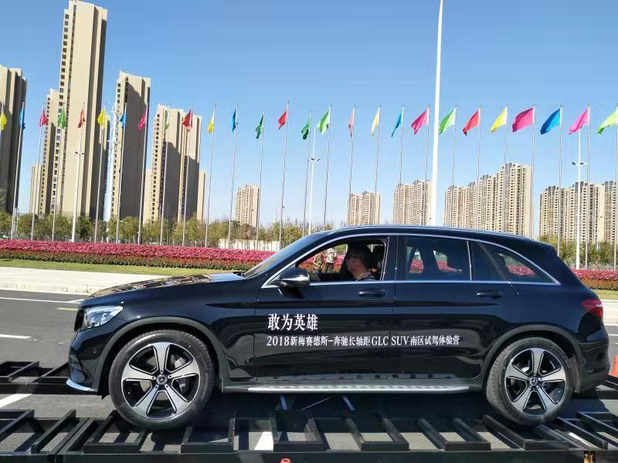
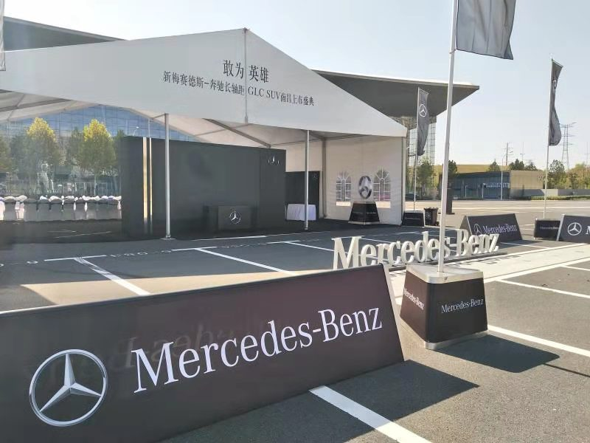
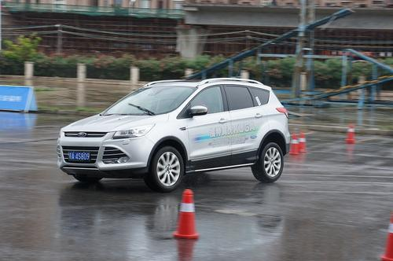
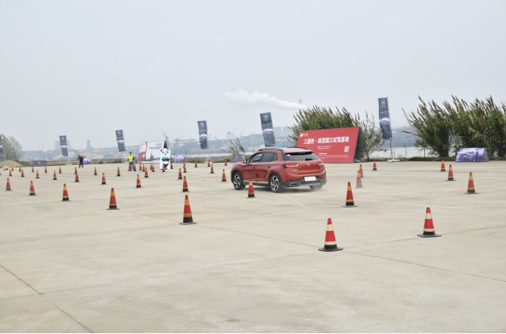
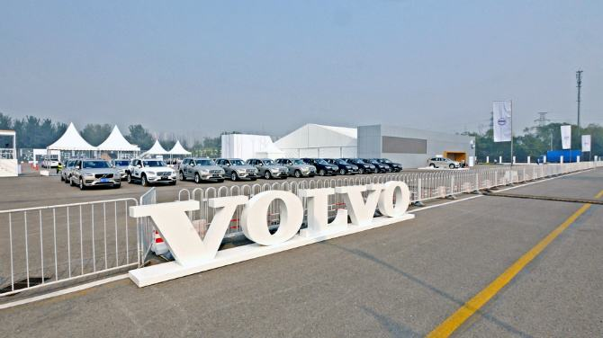
梅赛德斯奔驰试驾会
梅赛德斯奔驰试驾会
梅赛德斯奔驰试驾会
福特汽车试驾会
DS汽车试驾会
沃尔沃汽车试驾会

